Slide 1
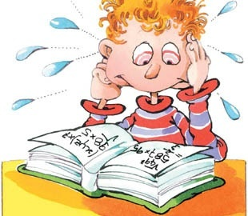
FORMAZIONE DOCENTI NEOASSUNTI
A.S. 2015/2016
BES E DISABILITA'
LA NORMATIVA SULL’INCLUSIONE SCOLASTICA:
LA RISPOSTA DELLA SCUOLA AI“BISOGNI EDUCATIVI SPECIALI”

Slide 2
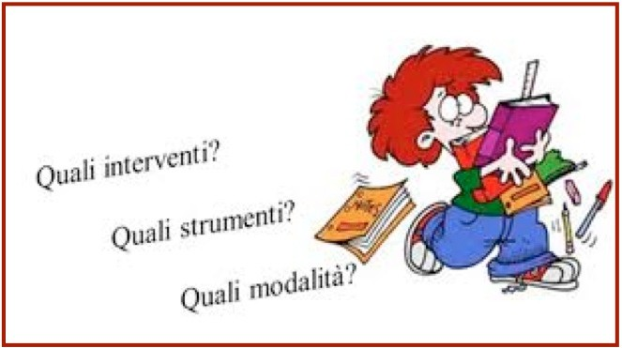
LA NORMATIVA SULL’INCLUSIONE SCOLASTICA:
LA RISPOSTA DELLA SCUOLA
AI
“BISOGNI EDUCATIVI SPECIALI”

Slide 3
LA NORMATIVA SULL’INCLUSIONE SCOLASTICA:
LA RISPOSTA DELLA SCUOLA AI BES
DALL’ ICD ALL’ ICF
Il modello diagnostico ICF considera la persona nella sua totalità, in una prospettiva bio- psico-sociale e consente di individuare i Bisogni Educativi Speciali (BES) dell'alunno prescindendo da preclusive tipizzazioni.

Slide 4
DISABILITA’ SECONDO ICD 10
La condizione di chi in seguito ad una o più menomazioni ha una ridotta capacità d’interazione con l’ambiente sociale, pertanto è meno autonomo nello svolgere le attività quotidiane e spesso in condizione di svantaggio nel partecipare alla vita sociale.

Slide 5
MODELLO MEDICO ICD 10
Modello sequenziale di base che distingueva tra:
MENOMAZIONE
DISABILITA’
HANDICAP
Alterazione di una funzione
Riduzione parziale o totale
Condizione di svantaggio sociale

Slide 6
MODELLO SOCIALE ICF 2001
CONDIZIONI DI SALUTE
(Disturbo/Malattia)
Funzioni e strutture corporee
(Menomazione)
Attività
(Limitazione)
Partecipazione
(Restrizione)
Fattori Ambientali
Fattori Personali

Slide 7
MODELLO PEI- PROGETTO DI VITA ICF
Diagnosi Funzionale Educativa che comprende funzioni del
Profilo Dinamico Funzionale
Momento conoscitivo del reale funzionamento dell’alunno secondo il modello antropologico ICF
Momento di definizione di obiettivi
e di scelte progettuali
Attività, materiali, metodi di lavoro
Momento di definizione di tecniche e risorse per l’insegnamento-apprendimento
Momento di revisione della Diagnosi, del Profilo dinamico e delle attività e materiali.
Verifica e Valutazione

Slide 8
LA NORMATIVA SULL’INCLUSIONE SCOLASTICA:
LA RISPOSTA DELLA SCUOLA AI BES
PASSAGGIO
DA INTEGRAZIONE
•LEGGE L. 517/77 PRIMO TESTO LEGISLATIVO IN CUI SI PARLA DI INTEGRAZIONE SCOLASTICA
•L. 104/92 ASSISTENZA, INTEGRAZIONE SOCIALE, DIRITTI DELLE PERSONE HANDICAPPATE

Slide 9
LA NORMATIVA SULL’INCLUSIONE SCOLASTICA:
LA RISPOSTA DELLA SCUOLA AI BES
AD INCLUSIONE
L. 170 del 8 ott. 2010
•DM n. 5669 12 lug. 2011
•Linee guida allegate al DM n. 5669
•DIRETTIVA – 27 dic. 2012 (Strumenti d’intervento per alunni con Bisogni Educativi Speciali e organizzazione territoriale per l’Inclusione Scolastica)
CIRCOLARE MINISTERIALE n. 8 - 6 marzo 2013
(Indicazioni operative riguardanti la Direttiva del 27/12/2012)

Slide 10
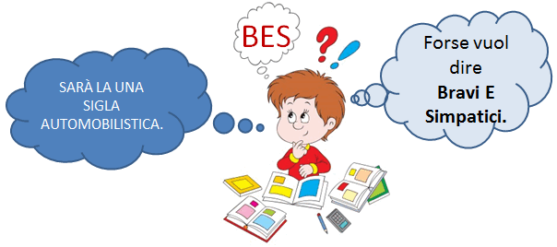
Un po’ di chiarezza
LA NORMATIVA SULL’INCLUSIONE SCOLASTICA:
LA RISPOSTA DELLA SCUOLA AI BES
Ma chi sono questi BES?
Tutti quegli alunni che presentano difficoltà richiedenti interventi individualizzati non obbligatoriamente supportati da una diagnosi medica e/o psicologica, ma comunque riferiti a situazioni di difficoltà tali da far prefigurare un intervento mirato e personalizzato.

Slide 11
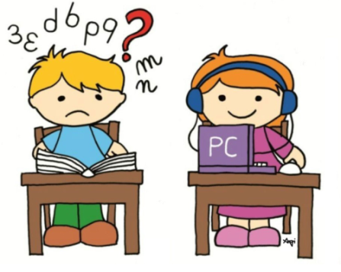
Osserviamo una classe...
Troveremo sempre un certo numero di ragazzi che hanno difficoltà a raggiungere gli obiettivi e che presentano una richiesta di speciale attenzione.
La normativa ci chiede di focalizzare l’attenzione non sulle difficoltà, ma sui bisogni..

Slide 12
GLI INSEGNANTI MODIFICANO COSÌ IL LORO APPROCCIO ALLA RELAZIONE EDUCATIVA
1997
• Si distrae, non sta attento
• Legge stentatamente
• Non sta mai fermo
• Non mi ascolta
• Mi sfida
• Ha la testa tra le nuvole
• Non è portato alla matematica
• Dimentica subito ciò che studia
• È timido, chiuso
OGGI
• Ha un disturbo dell’attenzione
• È dislessico
• È iperattivo
• È demotivato
• È bullismo
• Ha un disturbo dell’attenzione
• È discalculico
• Ha un deficit di memoria
• È un po’ autistico

Slide 13
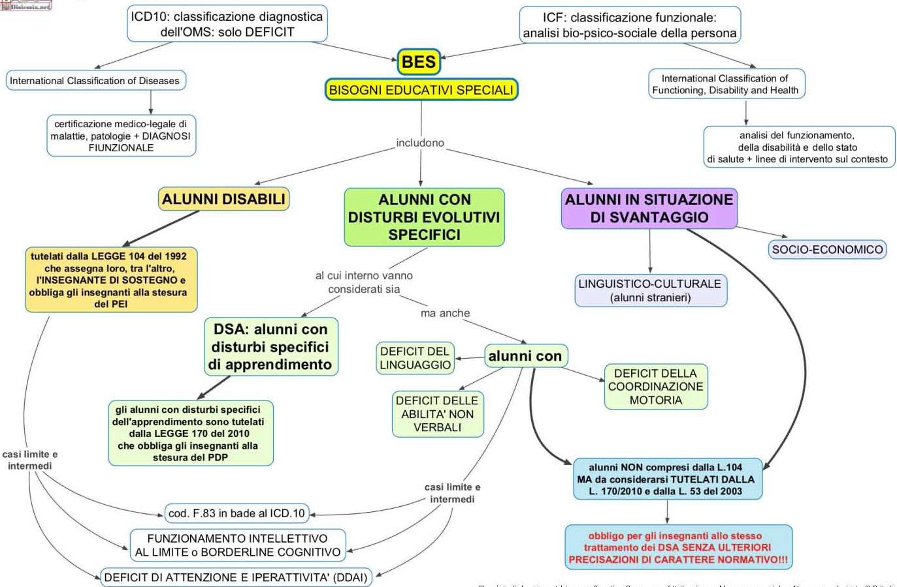

Slide 14
Alunni in situazione di svantaggio
socio-culturale
Nel concetto di BES rientrano tutti i vari disturbi/difficoltà di apprendimento, comportamento e altre problematicità riconducibili a ragioni psicologiche e ambientali che insieme compromettono il funzionamento apprenditivo dello studente.
Alunni
con disturbi evolutivi specifici
Alunni stranieri

Slide 15
Alunni in situazione di svantaggio
socio-culturale
Lo svantaggio socio-culturale è una condizione di tipo culturale, affettivo, linguistico, socio-relazionale in cui si trova un determinato alunno.

Slide 16
Alunni
con disturbi evolutivi specifici
Per “disturbi evolutivi specifici” si intendono anche:
deficit del linguaggio,
deficit delle abilità non verbali,
deficit della coordinazione motoria,
deficit dell’attenzione e dell’iperattività,

Slide 17
Alunni stranieri
Le difficoltà scolastiche degli alunni stranieri sono spesso da valutare in termini di difficoltà di apprendimento, e non disturbi.
Le difficoltà che incontrano gli alunni stranieri sono per lo più linguistiche.

Slide 18
Alunni
con DSA
(L. 170/2010)
Dislessia: disturbo specifico che si manifesta con difficoltà nell’imparare a leggere, in particolare nella decifrazione dei segni linguistici, ovvero nella correttezza e nella rapidità della lettura (ICD 10 F 81.0).
Disgrafia: disturbo specifico di scrittura che si manifesta nella realizzazione grafica (ICD 10 F81.8).
Disortografia: disturbo specifico di scrittura che si manifesta nei processi di transcodifica (ICD F81.1).
Discalculia: disturbo specifico che si manifesta negli automatismi del calcolo e dell’elaborazione dei numeri
(ICD 10 F 81.2).

Slide 19
Agli studenti con DSA le istituzioni scolastiche, garantiscono:
l'uso di una didattica individualizzata e personalizzata, con forme efficaci e flessibili di lavoro scolastico che tengano conto anche di caratteristiche peculiari dei soggetti;
l'introduzione di :
strumenti compensativi (mezzi di apprendimento alternativi e le tecnologie informatiche),
misure dispensative da alcune prestazioni non essenziali ai fini della qualità dei concetti da apprendere;
per l'insegnamento delle lingue straniere:
l'uso di strumenti compensativi che favoriscano la comunicazione verbale e che assicurino ritmi graduali di apprendimento;
possibilità dell'esonero.

Slide 20
MISURE DISPENSATIVE
PER TUTTI GLI ORDINI DI SCUOLA
Dispensa dalla lettura ad alta voce
Dispensa dalla scrittura veloce sotto dettatura
Dispensa dal copiare alla lavagna
Dispensa dallo studio mnemonico delle tabelline
Dispensa, ove necessario, dallo studio della lingua straniera in forma scritta
Programmazione di tempi più lunghi per prove scritte e per lo studio a casa
Organizzazione di interrogazioni programmate
Valutazione delle prove scritte e orali con modalità che tengono conto del contenuto e non della forma

Slide 21
STRUMENTI COMPENSATIVI
Tabelle, formulari, procedure specifiche..sintesi, schemi e mappe elaborati dai docenti
Calcolatrice o computer con foglio di calcolo e stampante
Computer con videoscrittura, correttore ortografico, stampante e scanner
Risorse audio (cassette registrate, sintesi vocale, audiolibri, libri parlati, libri digitali,)
Software didattici
Tavola pitagorica
Computer con sintetizzatore vocale

Slide 22
CONSIGLI RELATIVI ALLE ATTIVITA’ DIDATTICHE CON ALUNNI CON DSA
Trattare gli argomenti in modo esaustivo in classe
Schematizzare, fare sintesi anche visive, mappe, schemi
Consegne scritte, chiare e dattiloscritte oppure lette
Verifiche con domande a risposta multipla o interrogazione orale. No a domande aperte
Evitare l’uso del corsivo
Evitare di far prendere appunti mentre si parla
Favorire l’autostima
Attività di discriminazione di figure (giochi, memory, puzzle…)
Molta attività linguistica
Scoprire, apprendere i trucchi del calcolo: 3X8=8X3, prima le tabelline del 3 e dei quadrati 2X2, 3X3, 4X4…7+5=5+5+2…

Slide 23
Piano Didattico Personalizzato
COSA E'?
STRUMENTO
DIDATTICO
EDUCATIVO
Individua gli strumenti
Fa emergere il “vero” alunno

Slide 24
Il PDP
Deve contenere le seguenti voci:
dati anagrafici dell’alunno;
tipologia di disturbo;
attività didattiche individualizzate;
attività didattiche personalizzate;
strumenti compensativi utilizzati;
misure dispensative adottate;
forme di verifica e valutazione personalizzate

Slide 25
Il PDP
Delibera del Consiglio di classe/team docenti
Va compilato nel primo trimestre per gli studenti già in possesso di diagnosi
Il PDP firmato da:
Dirigente scolastico
docenti
Famiglia

Slide 26
SITI DI SUPPORTO ALLO STUDIO PER ALUNNI CON DSA
https://sites.google.com/site/francescaferraro/mate/risorse-per-tutte (formulari per tutte le classi)
http://www.emedea.it/centro-ausili/index.php?option=com_content&view=category&id=104&Itemid=188 (strumenti per la matematica e per la geometria)
http://appdsa.altervista.org/tutte-le-app-scaricabili-gratuitamente-aid-lombardia/ (app e siti utili per DSA)
http://guamodi.blogspot.it/2015/03/tabelline-con-sintesi-vocale-un-aiuto.html (tabelline con sintesi vocale)
https://maestrapam.wordpress.com/2016/02/14/analisi-grammaticale/ (analisi grammaticale)

Slide 27
DOCUMENTO DEL 15 MAGGIO
http://dida.orizzontescuola.it/news/documento-del-15-maggio-l%E2%80%99allegato-gli-alunni-con-disturbi-specifici-di-apprendimento(l’allegato per gli alunni con disturbi specifici di apprendimento)

Slide 28
GRAZIE PER L’ATTENZIONE!

